Slide 1


Slide 2
دانشگاه اصفهان
دانشکده مهندسی کامپیوتر
گزارش فاز اول پروژه تحلیل و طراحی سیستم ها
موضوع : سامانه ادله دیجیتال
گروه شماره ۱۵
استاد راهنما: جناب دکتر محمدرضا شعرباف
دستیار آموزشی: خانم شیما مغزی
نیمسال دوم سال تحصیلی ۱۴۰۳ – ۱۴۰۴

Slide 3






معرفی اعضا :
محمد محمدی 4) مهدی غفوری
حیدرعلی الدیرانی 5) سهیل کریمیان خوزانی
3) علی بهرامی 6) پارسا مظاهری

Slide 4
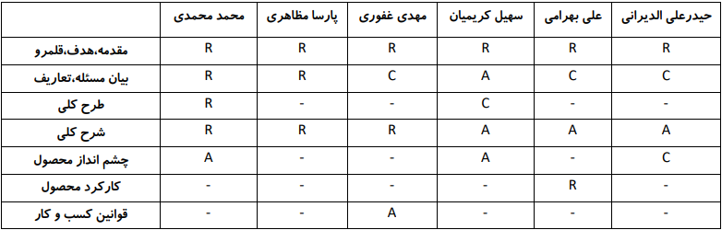
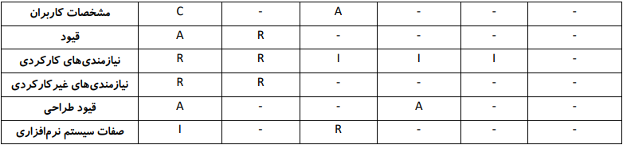
RACI MATRIX :

Slide 5
مقدمه :
تعیین و تبیین نیازمندی‌های یک سامانه ادله دیجیتال در این فاز
تغییر نوع اسناد و مدارک با پیشرفت علم‌وفناوری
افزایش اهمیت استفاده از ادله دیجیتال و تایید صحت ادله با هوش مصنوعی

Slide 6
شرح کلی :
افزایش نقش ادله دیجیتال در تحقیقات کیفری و روند دادگاه پس از پیشرفت فناوری
طبقه‌بندی ادله و صحت‌سنجی آنها برای آسان‌تر کردن کار مرجع قضایی
افزایش دقت و سرعت در کار با بهره‌مندی از امکانات هوش مصنوعی و رفع ابهامات کاربران و پاسخگویی 24 ساعته هوش مصنوعی بدون ورود به سامانه
کمک گرفتن مرجع قضایی از هوش مصنوعی برای تصمیم‌گیری در خصوص پرونده
هر کاربر فقط می‌تواند یک حساب کاربری یکتا با کد ملی و شماره همراهش داشته باشد
استفاده از یک پایگاه‌داده کلان برای ثبت، نگهداری یا بازیابی اطلاعات پرونده های بایگانی شده

Slide 7
چشم انداز محصول :
فراهم‌آوردن سیستم‌های هوشمند برای تحلیل و شناسایی صحت ادله ارسالی توسط شاکی یا متهم برای جلوگیری از جعل اسناد و مدارک
ایجاد شفافترین ادله برای دستگاههای قضایی
فراهم‌کردن ایده‌آل‌ترین شرایط برای تصمیم‌گیری مراجع قضایی با کمک هوش مصنوعی

Slide 8
نیازمندی‌های کارکردی:
1. تشخیص جعلی بودن ادله دیجیتال(R34)
سیستم باید بتواند پس از بارگذاری ادله توسط شاکی یا متهم با استفاده از هوش مصنوعی، ادله دیجیتال مانند صوت، تصویر و متن را تحلیل کرده و جعلی بودن یا نبودن آن‌ها را تشخیص دهد.
این نیازمندی شامل استفاده از الگوریتم‌های پیشرفته پردازش تصویر و صوت برای شناسایی دستکاری‌ها و جعل‌ها است.
2. دسترسی به سامانه پرداخت آنلاینR37))
درسامانه باید درگاه پرداخت آنلاین برای بررسی شکایات شاکیان تعبیه شودتا از پرداخت حضوری یا رشوه جلوگیری شود.
3. اتصال به سیستم‌های خارجیR27, R29))
سیستم باید بتواند به سیستم‌های خارجی مانند سامانه دریافت سوءپیشینه، سامانه وضعیت سلامت جسم و روان، و سامانه معاینه فنی متصل شود.
این نیازمندی شامل توسعه API‌ها و پروتکل‌های امن برای تبادل اطلاعات با سیستم‌های خارجی است.

Slide 9
نیازمندی‌های کارکردی:
4. امکان معرفی یا دستگیری فرد خاطی(R19,R24)
سامانه باید بتواند در صورت جعلی بودن ادله ارسالی، شاکی یا متهم را به پلیس یا مرجع قضایی بالاتر معرفی کند.
سامانه باید امکانی را فراهم کند که پس از سه بار بی توجهی شاکی یا متهم به نامه ارسالی مرجع قضایی، در صورت نیاز حکم جلب شخص را صادر کند.
5. پایگاه داده کلان(R22,R23)
سامانه باید بتواند پس از ثبت اطلاعات کاربر آنها را در کمال حفاظت ذخیره سازی کند.
سامانه باید امکان بایگانی پرونده های مختومه را داشته باشد و با شماره پرونده به اطلاعات آنها دسترسی داشته باشد.

Slide 10
نیازمندی های غیرکارکردی :
۱.پردازش هم‌زمان حجم بالای درخواست‌ها
سیستم باید بتواند حداقل 1000 پرونده را به طور هم‌زمان بدون افت کارایی پردازش کند.
سامانه باید توانایی پردازش حداقل ۱۰ ترابایت داده در ماه را داشته باشد.
2.تحلیل داده‌ها با هوش مصنوعی
سیستم باید بتواند داده‌های دیجیتال را با استفاده از هوش مصنوعی تحلیل کرده و نتایج دقیق و قابل اعتماد ارائه دهد.
این نیازمندی شامل آموزش مدل‌های یادگیری ماشین بر روی داده‌های واقعی و به‌روزرسانی مداوم آن‌ها است.
3.امنیت در بالاترین حد ممکن
سامانه باید داده‌های ذخیره‌شده را با الگوریتم‌های رمزنگاری قوی (AES-256, RSA) محافظت کند.
سامانه باید امکان شناسایی و جلوگیری از حملات سایبری مانند DDoS، SQL Injection و XSS را فراهم کند.

Slide 11
نیازمندی های غیرکارکردی :
4. قابلیت اطمینان و دسترس‌پذیری
سیستم باید به صورت 24/7 فعال باشد و در صورت خرابی، حداکثر ظرف 30 دقیقه بازیابی شود.
این نیازمندی شامل استفاده از سرورهای پشتیبان و سیستم‌های Failover است.
5. مقیاس‌پذیری و توسعه‌پذیری
سامانه باید با سرویس‌های ابری سازگار باشد.
سامانه باید امکان اتصال به APIهای سایر سیستم‌های قانونی و امنیتی را داشته باشد.

Slide 12
صفات سیستم نرم‌افزاری :
1.دسترس‌پذیری
اطمینان از دسترسی آسان و سریع کاربران مجاز به اسناد و داده‌ها در هر زمان و مکان.
فعال بودن سیستم به صورت 24/7 (بدون توقف).
بازیابی سریع سیستم در صورت خرابی (حداکثر 30 دقیقه).
2. قابلیت اعتماد
عملکرد پایدار سیستم در شرایط مختلف.
استفاده از روش‌های پشتیبان‌گیری و بازیابی اطلاعات برای جلوگیری از از دست‌رفتن داده‌ها.
3. قابلیت تعامل
توانایی تبادل اطلاعات با سایر سامانه‌های قضایی، پلیسی و بانک‌های اطلاعاتی.
استفاده از API‌ها و استانداردهای داده‌ای مانند XML یا JSON.

